Slide 1


Соблюдайте Правила пожарной безопасности.

Slide 2


Slide 3

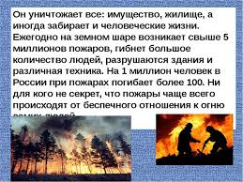
Пожарная безопасность.

Slide 4
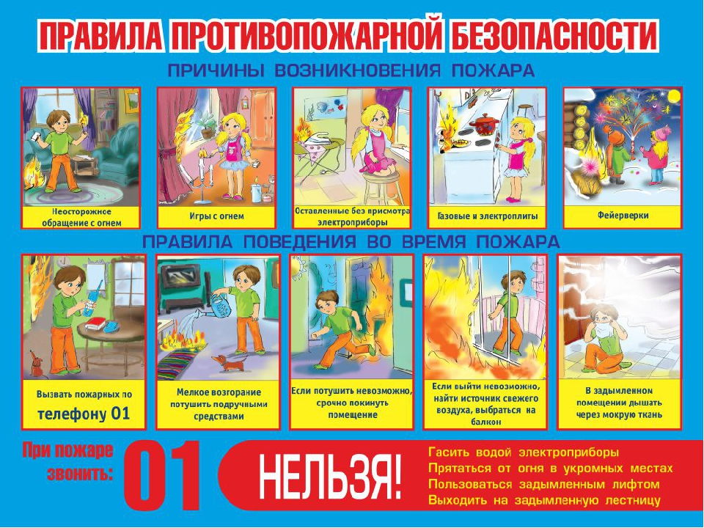

Slide 5


Slide 6
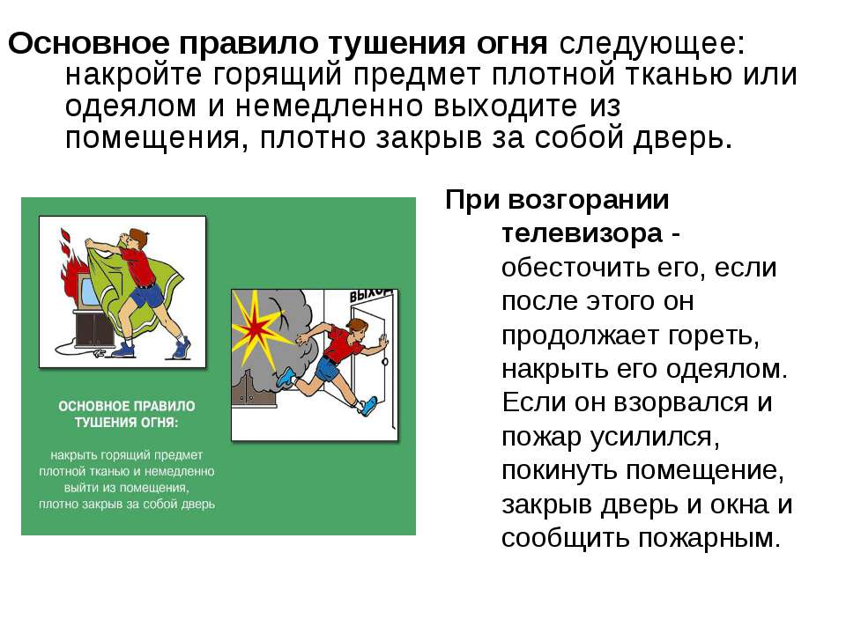

Slide 7
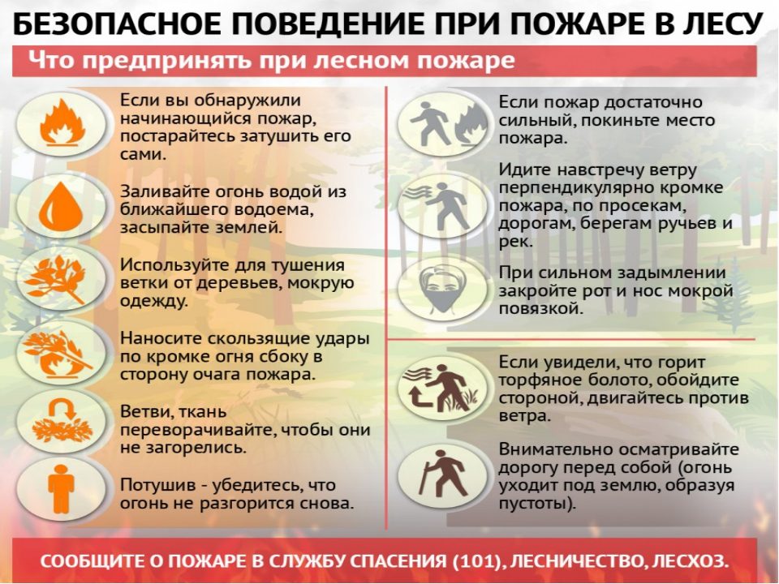

Slide 8
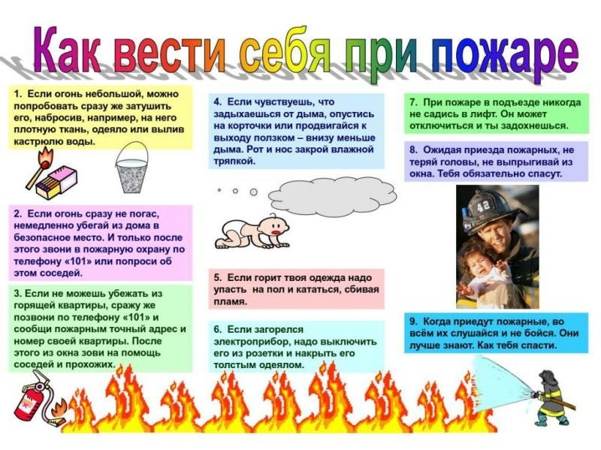

Slide 9
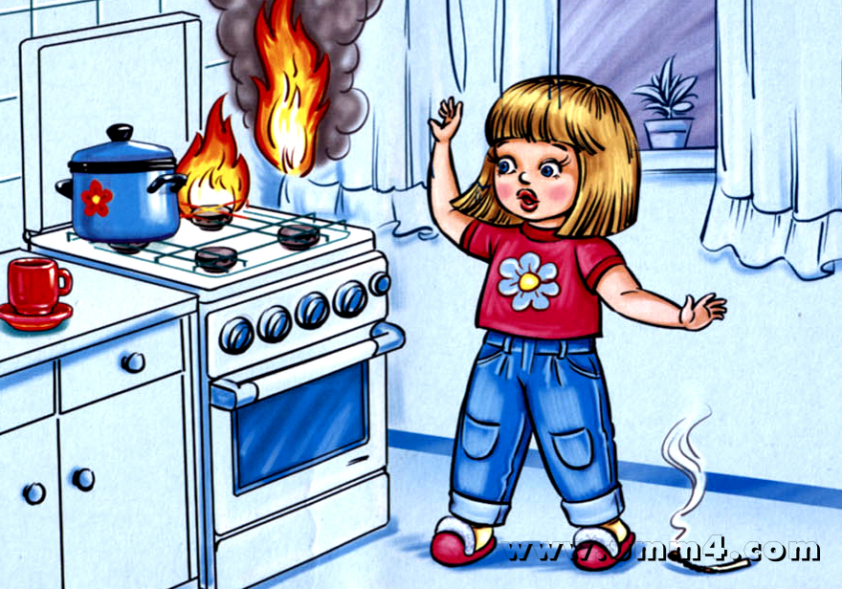

Slide 10
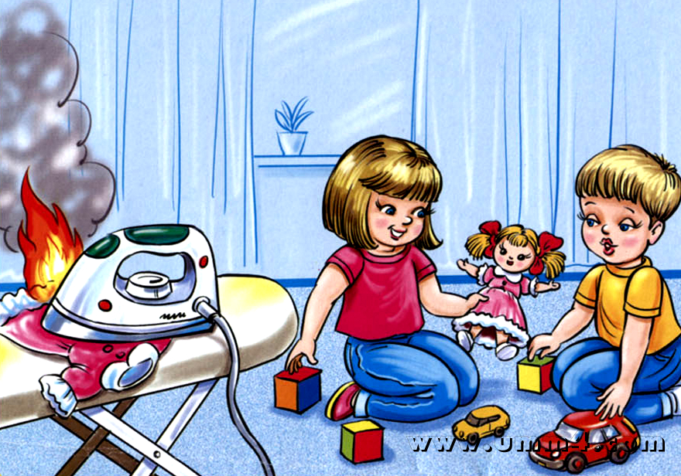

Slide 11

СОБЛЮДАЙ ПРАВИЛА
ПОЖАРНОЙ БЕЗОПАСНОСТИ

Slide 12
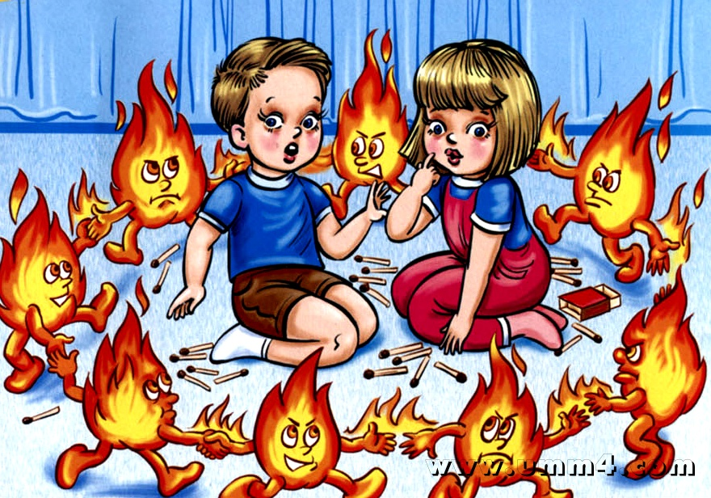

Slide 13


Slide 14
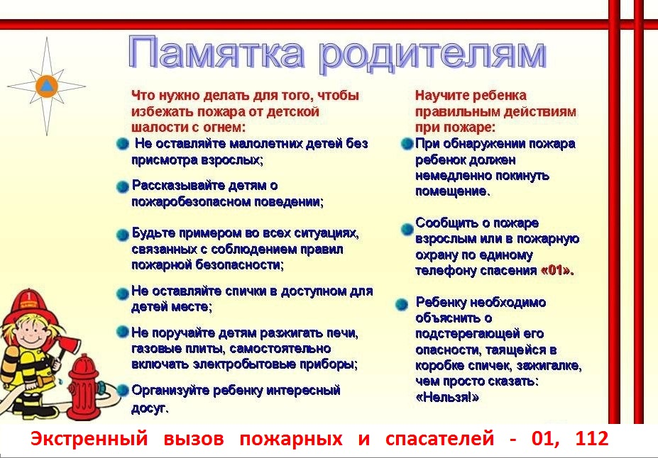

Slide 15
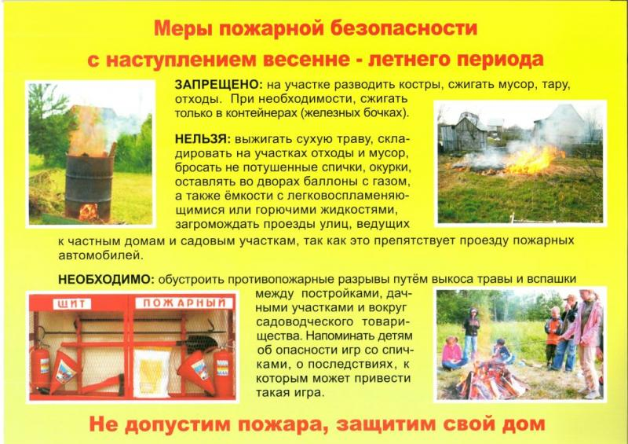

Slide 16
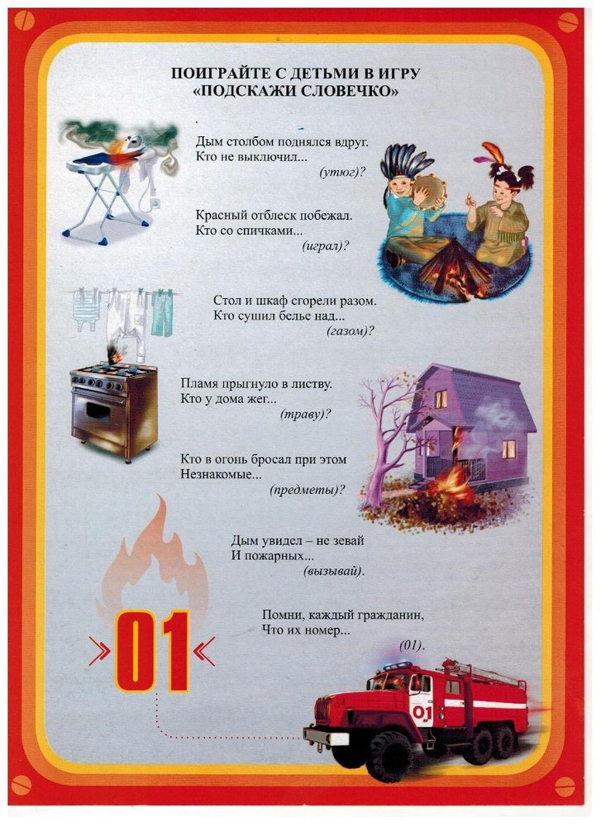
Игра «Четвертый лишний».
Назовите предмет, который может стать причиной пожара.
1.Машинка, расческа, кипятильник, кастрюля.
2.Ковер, телевизор, картина, мяч.

Slide 17
УВАЖАЕМЫЕ РОДИТЕЛИ!
Помните, что соблюдение элементарных правил пожарной безопасности
убережет Вас и ваших детей!

